Slide 1
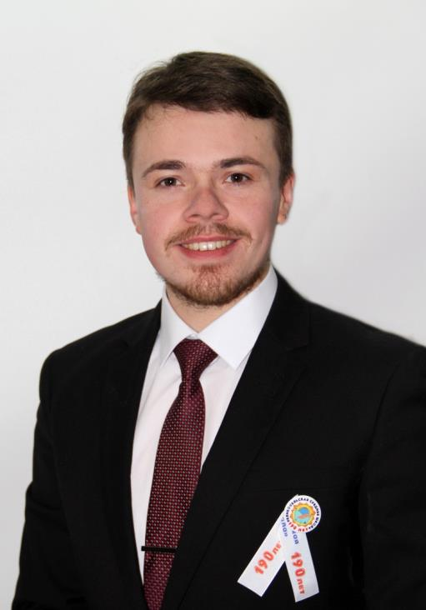
Региональный этап Всероссийского конкурса «Педагогический дебют - 2019»
У меня это хорошо получается
(презентация из опыта работы)
Александр Михайлович Ежиков, учитель истории муниципального общеобразовательного учреждения «Великосельская средняя школа Гаврилов-ямского муниципального района», педагогический стаж: три года

Slide 2
Методическая тема: «Электронная творческая лаборатория учителя как технология управления качеством образования»
Введение информационно-коммуникативных технологий в образовательный процесс
Цифровая лаборатория «Всеобщая история. История Древнего мира» для учащихся 5 классов

Slide 3
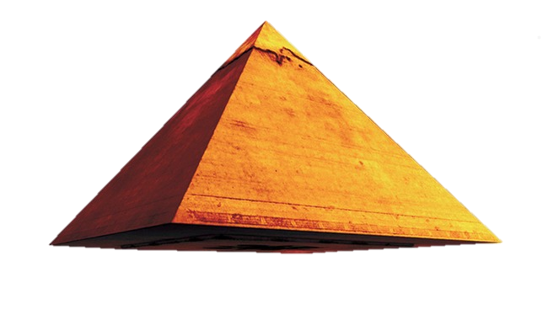
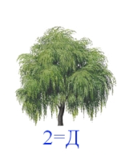
Использование ЦОР на уроке истории

Slide 4
Формы работы с цифровыми образовательными ресурсами
Применение цифровых образовательных ресурсов на уроках истории
Применение цифровых образовательных ресурсов во внеурочной деятельности
Применение цифровых образовательных ресурсов для обеспечения познавательного досуга

Slide 5
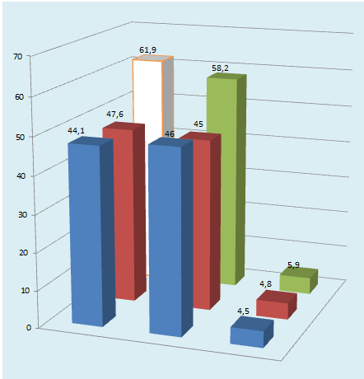
Внутренний мониторинг «Влияние ИКТ на познавательную активность школьников»
Результаты всероссийских проверочных работ по истории в 5 классах
2017-2018
2016-2017
2015-2016
2017-2018
2017-2018
2015-2016

Slide 6
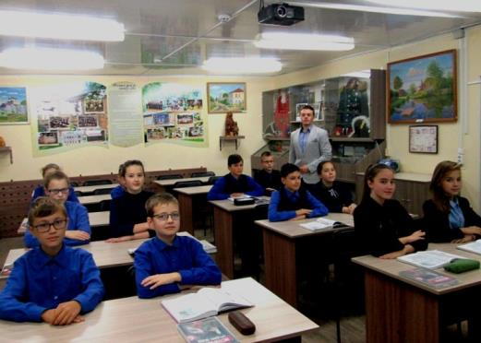
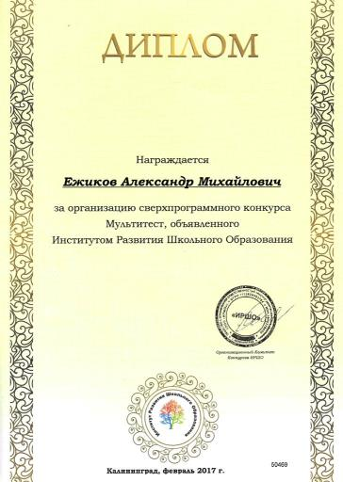
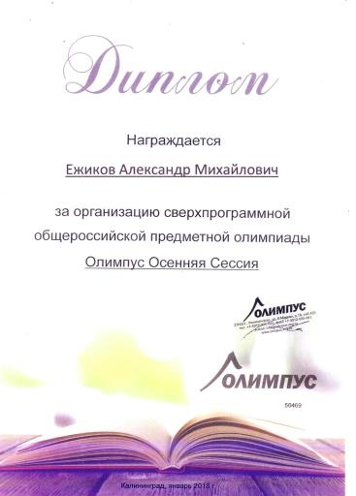
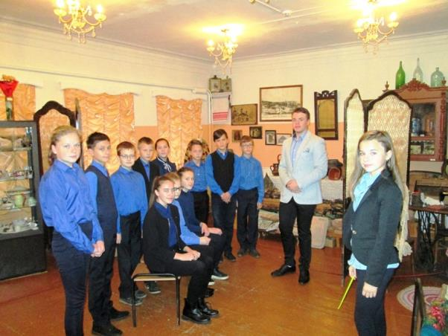
Участие в дистанционных сверхпрограммных конкурсах

